Slide 1


LES ILES BALEARES
Automatique 6 mn.

Slide 2
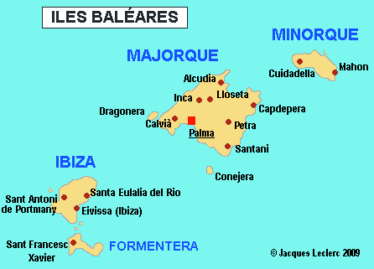
M A L L O R Q U E
PALMA

Slide 3
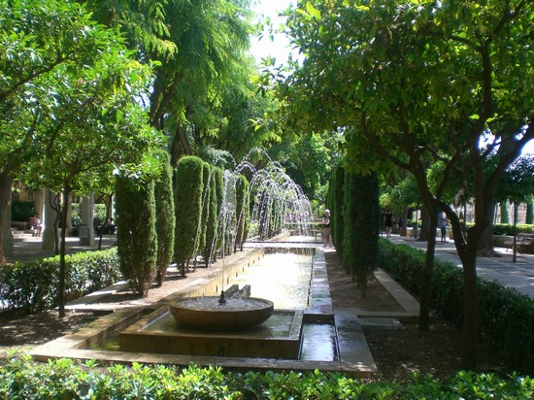
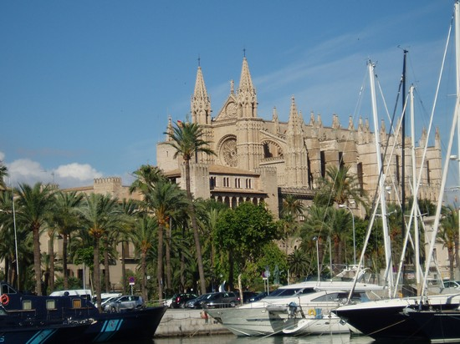
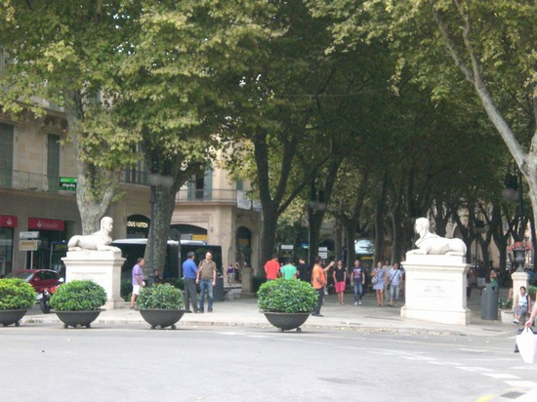
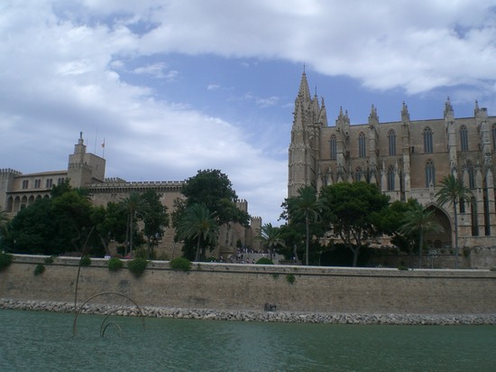
Jardins du Roi
Le Port
Esplanade de Born
Parc de La Mer

Slide 4
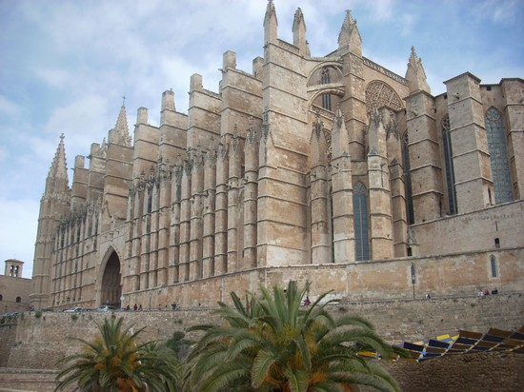
Cathédrale de Santa Maria

Slide 5
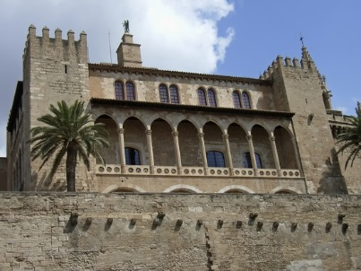
Palais Dell Almudain

Slide 6
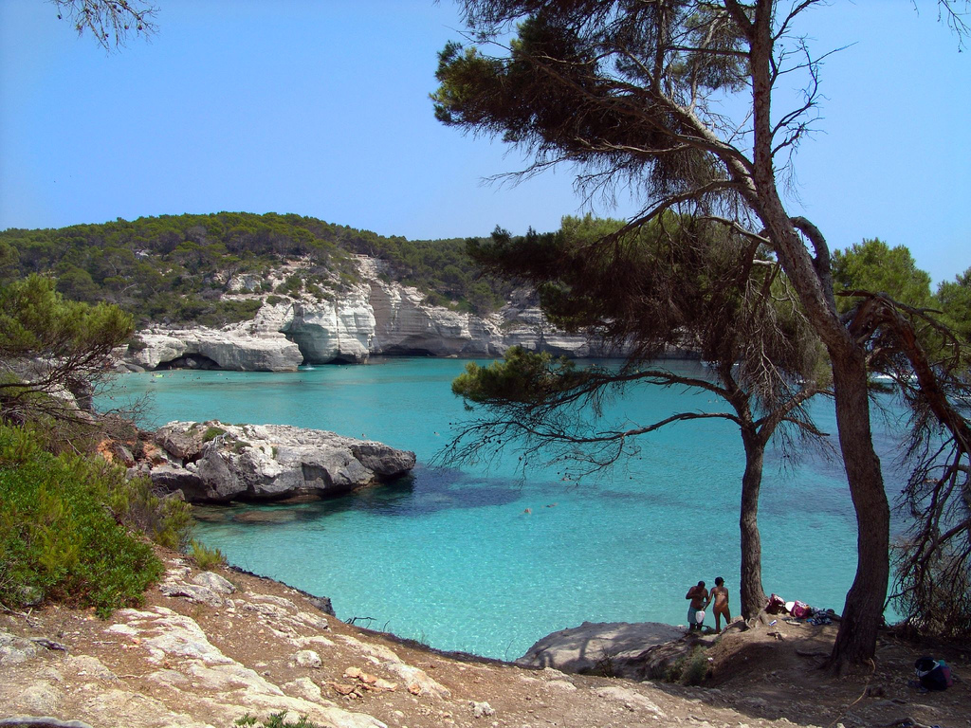
Crique Mitjana

Slide 7
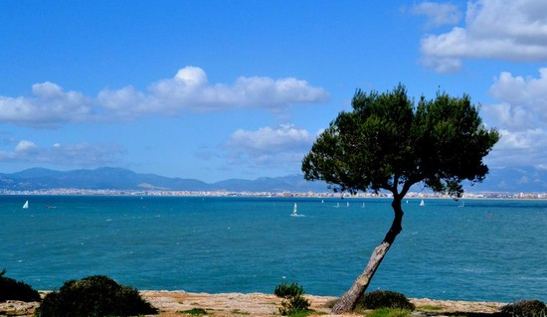
Baie de Palma

Slide 8
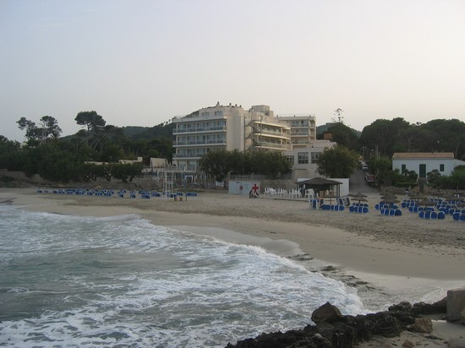
Crique Ratjada

Slide 9
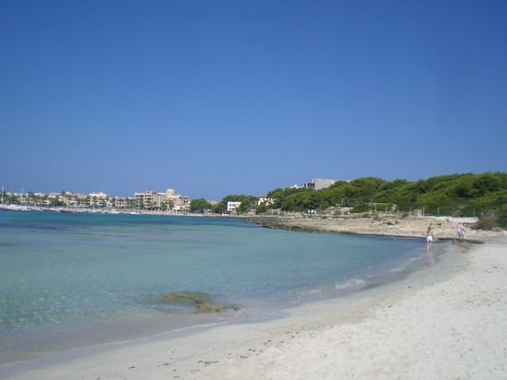

Slide 10
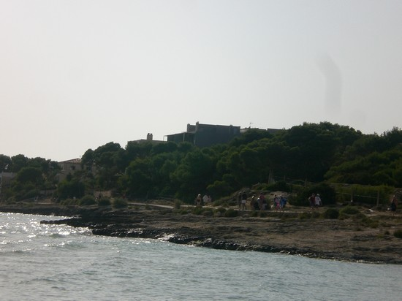

Slide 11
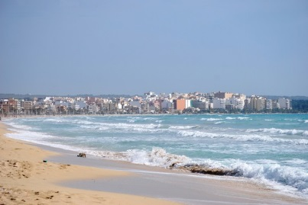
La plage de Palma

Slide 12
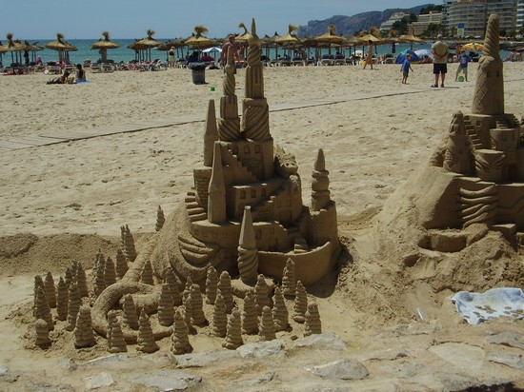
Plage de Santa Ponca

Slide 13
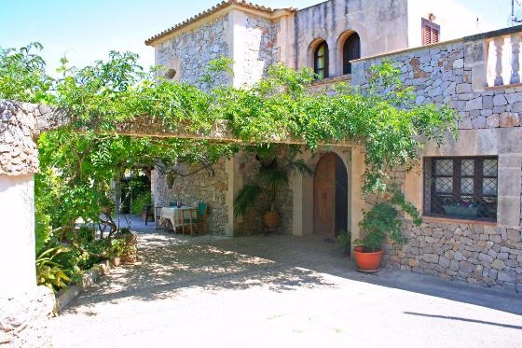

Slide 14
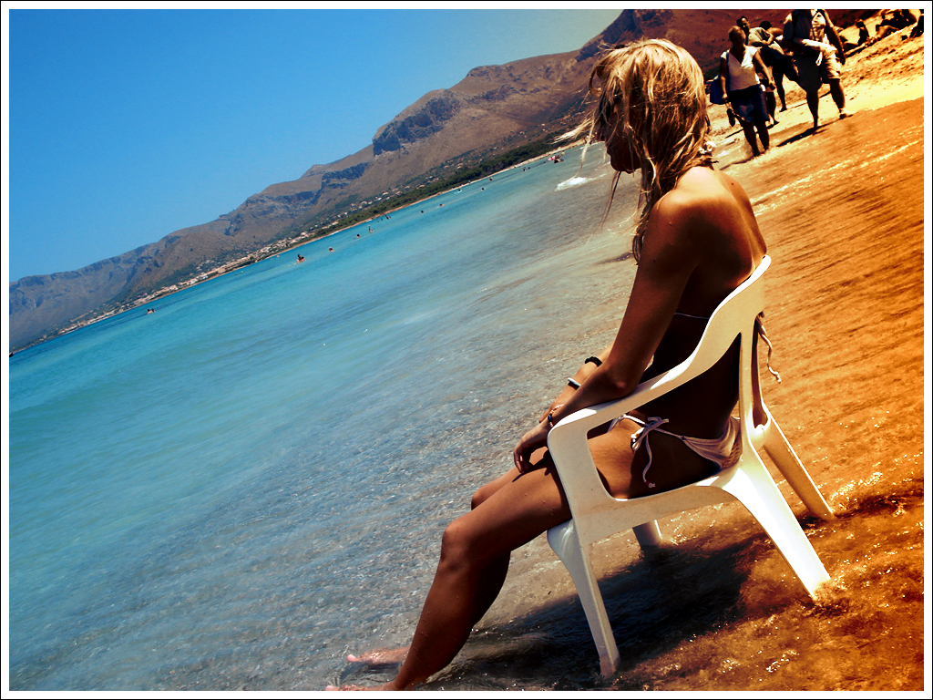
Ça vous dirait une Bronzette au soleil de Palma ??

Slide 15
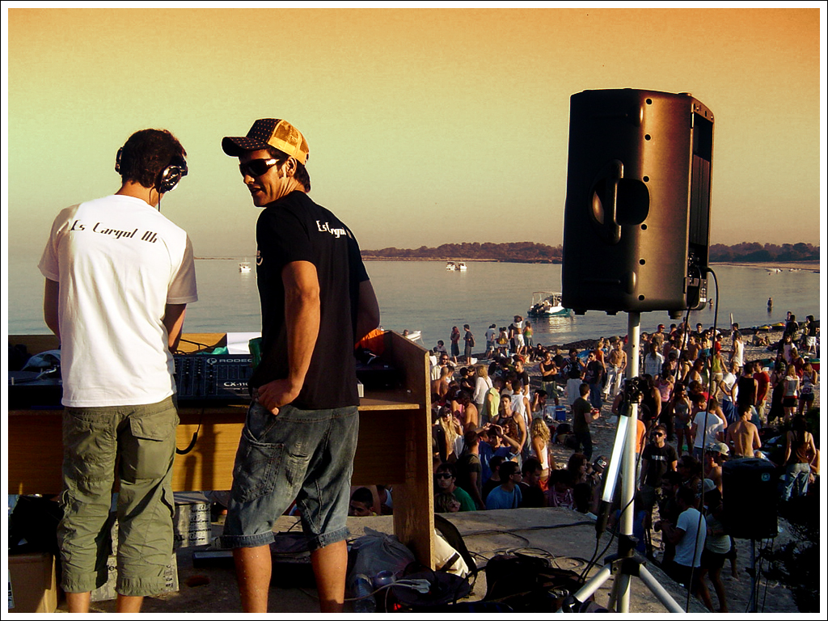
Rave Party sur la plage Es Cargol

Slide 16
I B I Z a

Slide 17
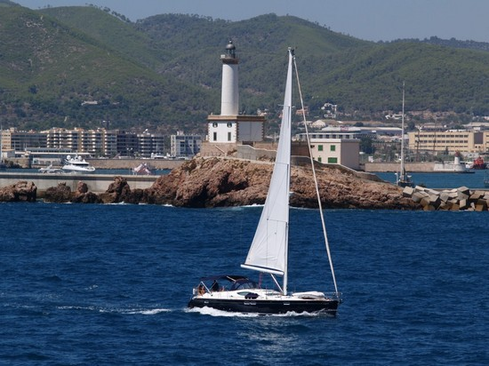
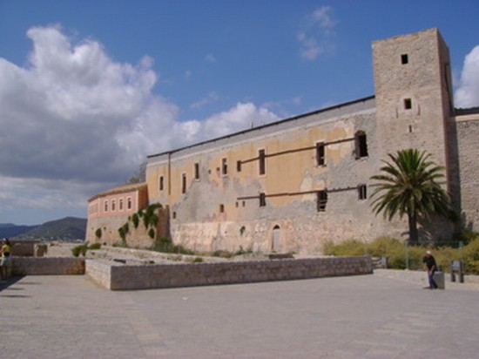
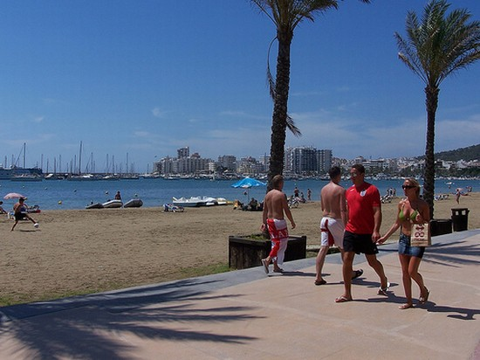
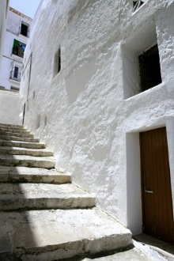
Musée d’ Histoire
Le Phare du Port
Esplanade du Port
Ville Haute

Slide 18
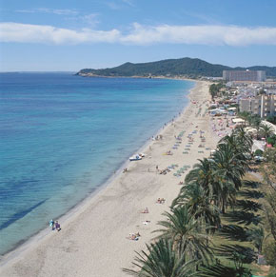
Plage D’En Bossa

Slide 19
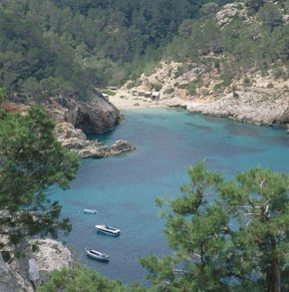
Crique de San Miguel

Slide 20
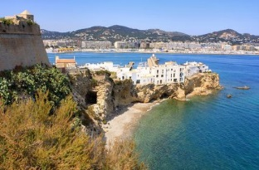

Slide 21
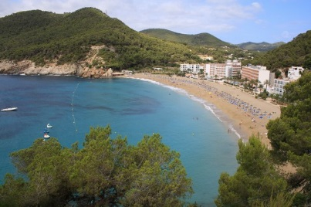

Slide 22
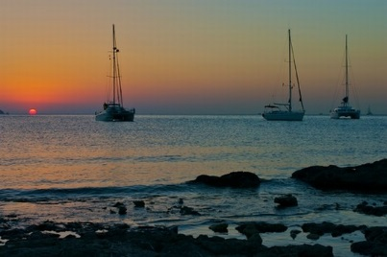
Coucher de soleil sur La Baie d’Ibiza

Slide 23
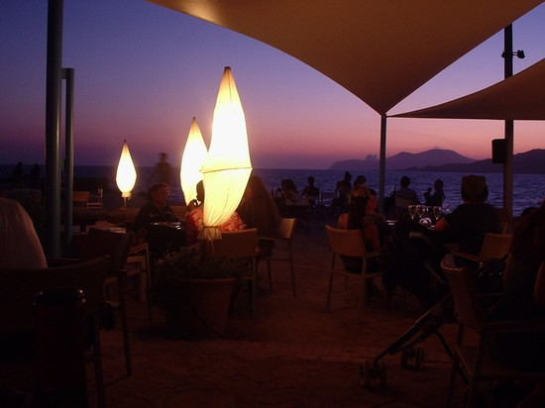
Plage Las Salinas By Night

Slide 24
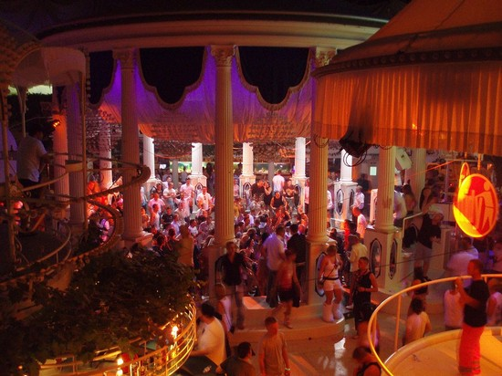
Ibiza c’est le Paradis

Slide 25
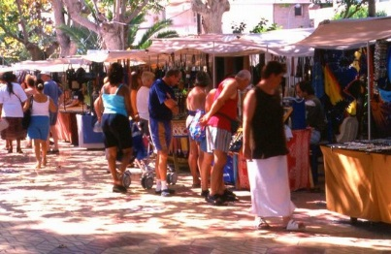
Marché Hippie

Slide 26
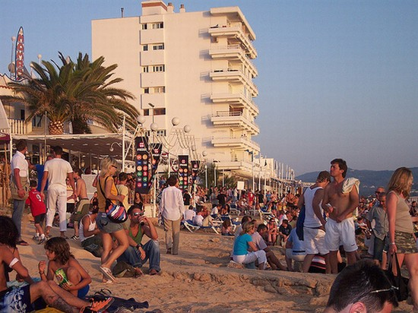

Slide 27
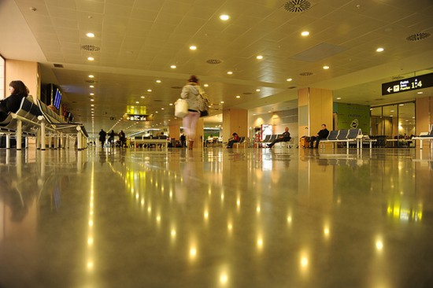
Aéroport d’Ibiza

Slide 28
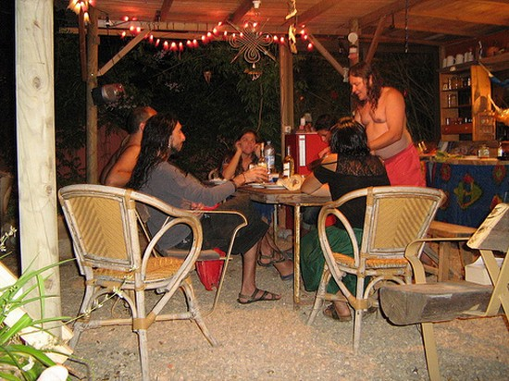

Slide 29
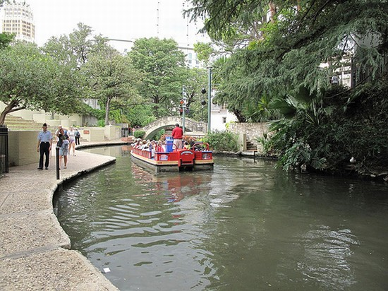
Decouverte en Bateau

Slide 30
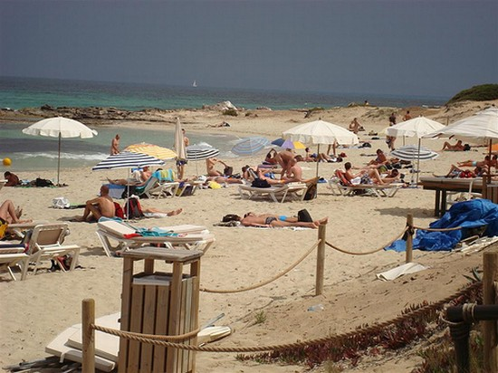

Slide 31
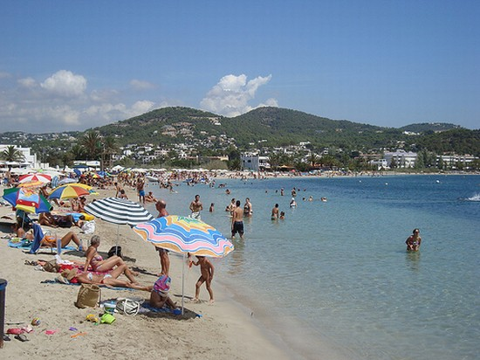

Slide 32
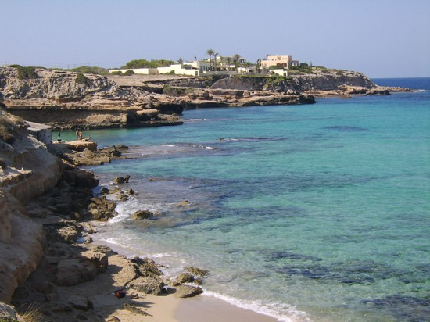

Slide 33
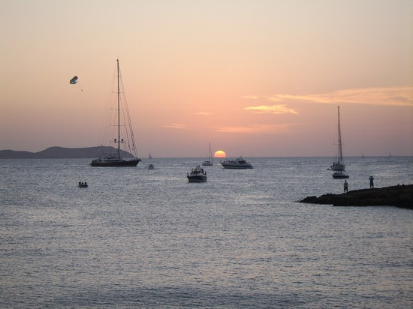

Slide 34
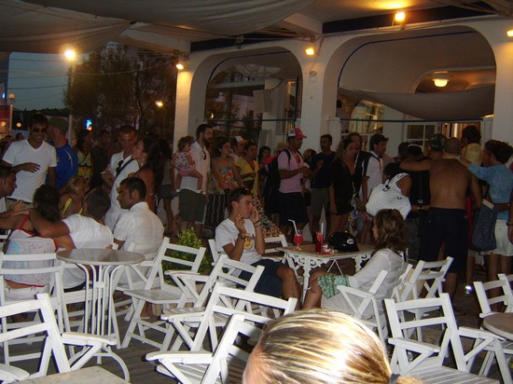
Café Del Mar

Slide 35
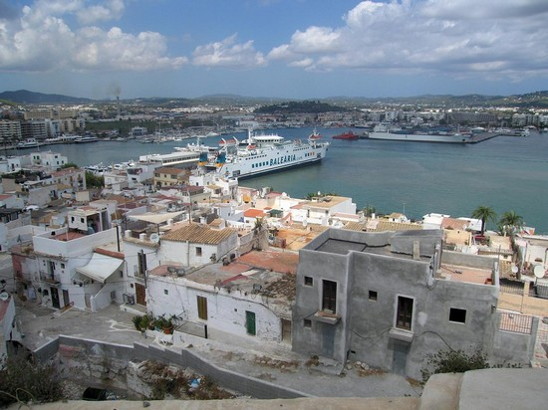
Vue Panoramique d’Ibiza depuis la ville Haute

Slide 36
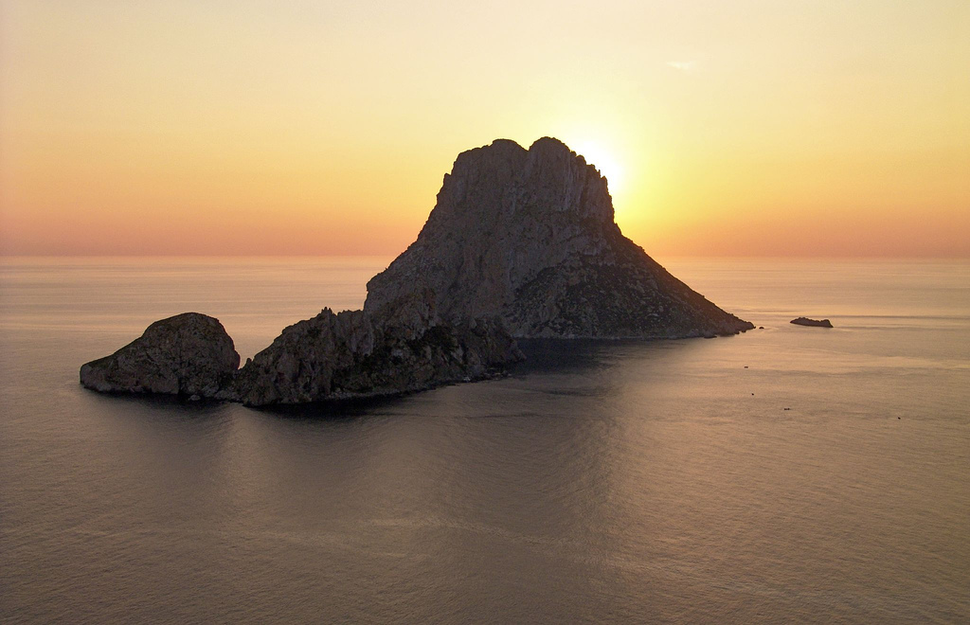
Ilot Vedrà

Slide 37
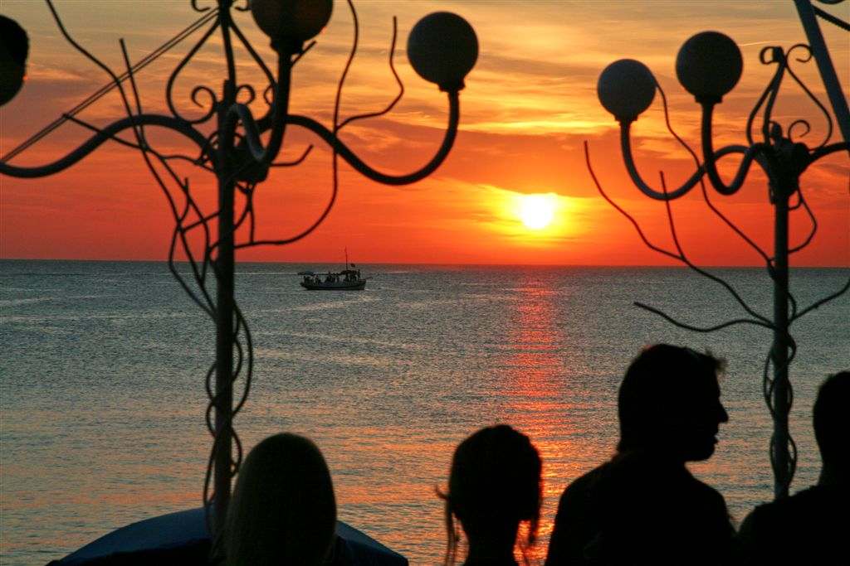
Coucher de soleil à San Antonio

Slide 38
Minorque

Slide 39
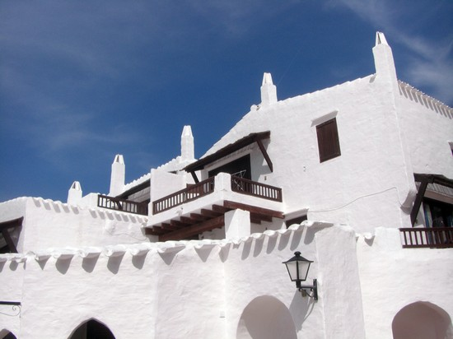
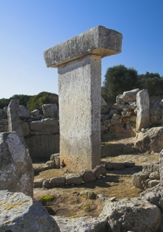
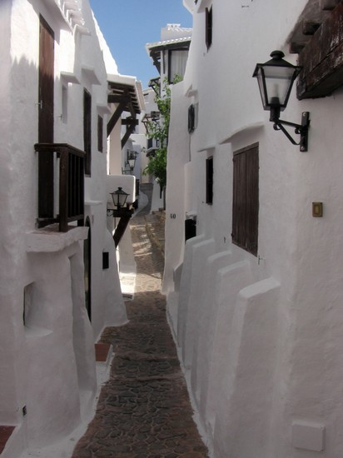
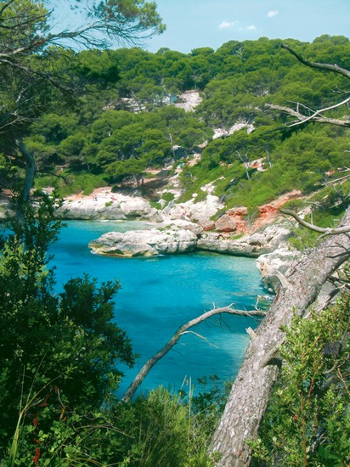
Monument Historique
Binibeca
Crique Mitjana

Slide 40
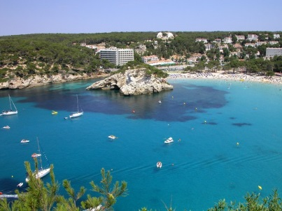
Crique Galdana

Slide 41
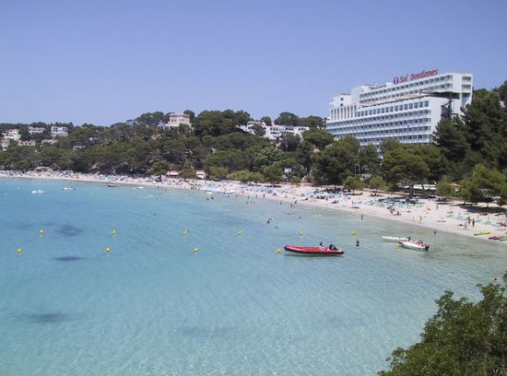
Crique Blanca

Slide 42
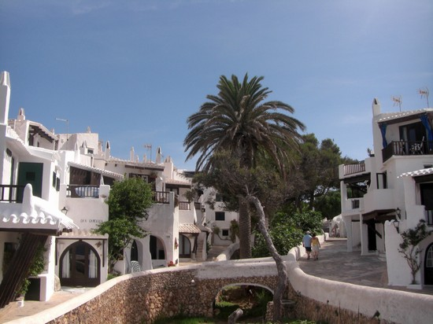
Une Placette de Binibeca

Slide 43
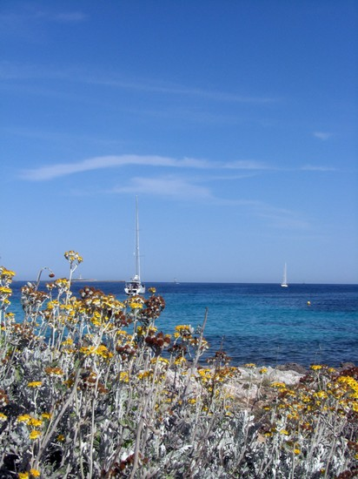

Slide 44
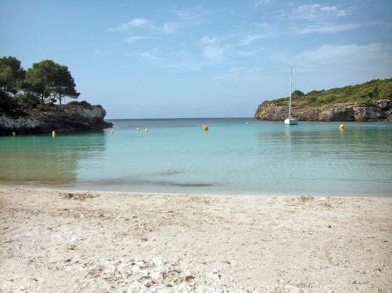
Crique Macarella

Slide 45


Slide 46

Phare du cap de Cavalleria

Slide 47

Au Port de Mahon

Slide 48

Moulin à ciudadella

Slide 49
Formentera

Slide 50




Phare de Formentera
San Francesco

Slide 51

Cabanes des Pecheurs

Slide 52

Crique Saona

Slide 53


Slide 54

Plage Naturiste

Slide 55

Phare de La Mola

Slide 56

Les Salines

Slide 57

Marché Hippie

Slide 58

Crique Saona

Slide 59
F I N
Images du Web Musique : Viaggio con Anita De et Par : Ennio Morricone Mars 2013 . GLB

